Slide 1
Змея
Оригами

Slide 2
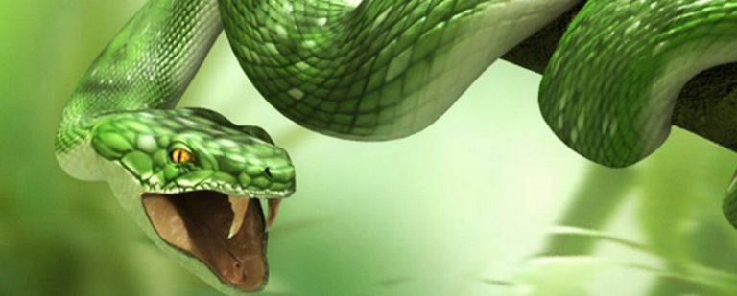

Slide 3
Легенды о змеях
Образ змеи очень часто встречается в различных мифологических сюжетах.
Жезл, обвитый змеей, был атрибутом греческого бога-целителя Асклепия (у римлян — Эскулапа, который сам мог превращаться в змею и сделал это, когда необходимо было предотвратить эпидемию чумы в Риме).
А вот как змея стала символом медицины. Однажды, когда Асклепий сидел у постели больного, к нему подползла большая змея. Асклепий убил ее своим жезлом. Но вскоре вползла другая змея с пучком травы и натерла этой травой погибшую. Та ожила и обвила жезл целителя. Так Асклепий открыл траву бессмертия, а змея стала его священным животным и символом врачевания. Однако право воскрешать из мертвых принадлежало только Зевсу, поэтому бог-громовержец разгневался и сразил Асклепия ударом молнии. Правда, в знак признания его заслуг он все же обессмертил имя знаменитого целителя, поместив его образ среди звезд (созвездие Змееносец).
Считалось, что, если кому-нибудь из счастливчиков змеи вылизывали уши, тот становился способным понимать язык животных. Младенец Геракл задушил двух вползших в его колыбель змей, которые все же успели прочистить ему уши.

Slide 4
Году Змеи соответствуют такие цвета, как чёрный, синий (голубой) и зелёный. Стихия - вода, которой присуща такая характеристика, как подвижность, динамизм и изменчивость.
Чёрная Змея несёт людям неожиданные подспудные перемены, нестабильность и изменчивость. В год Змеи нужно заранее всё планировать и правильно оценивать, прежде чем что-либо предпринимать. Нужно стать во много раз осторожнее и осмотрительнее.
Годы Змеи редко бывают напряженными и динамичными. Посмотрите на их символ - змею, сравните повадки этого пресмыкающегося с обыденной жизнью, и вы легко поймете, чего ожидать в период правления Змеи. Змея - это скрытая медлительность, это мудрость, выносливость и терпение, поэтому и в течение года основной упор следует делать на творчество и образование, повышение квалификации, поиски ответов на сложные вопросы

Slide 5
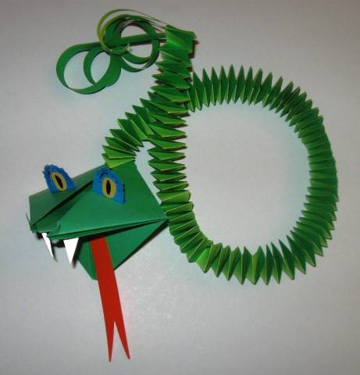

Slide 6
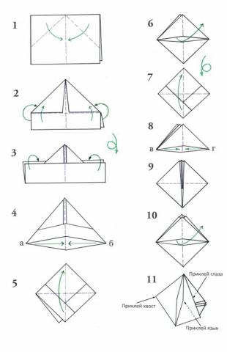

Slide 7
Для того, чтобы сделать голову, надо выполнить следующие шаги:
Согнуть лист бумаги прямоугольной формы пополам. Наметить центральную линию. Закрытые углы отогнуть к центральной линии.
Узкие края работы завернуть спереди наверх.
Перевернуть заготовку. Повторить 2 пункт.
Углы «а» и «б» сложить вместе.
Заготовка получилась в форме квадрата.
Нижний угол квадрата завернуть вверх.
Перевернуть заготовку. Повторить 6 пункт.
Углы «в» и «г» сложить вместе.
Заготовка получилась в форме квадрата.
Нижний угол квадрата заверни вверх.
Приклей глаза, язык.
Голова змеи готова.

Slide 8
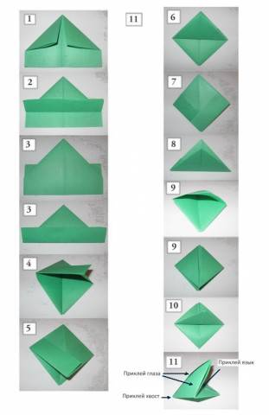
Фотографии последовательности складывания головы змеи Вам помогут, если мои рисунки неточны или непонятны.

Slide 9
Как сделать хвост змеи способом «змейка».

Slide 10
Этот способ называют также «гармошка».
Надо взять две полоски цветной бумаги (ширина 18-20 мм, длина 2- 3 метра, для наших змеек мы разрезали два листа бумаги А4 на полоски).
Сложить концы полосок друг к другу и склеить. Затем нужно полоску (здесь, зеленую) загнуть на верхнюю. Желтая полоска, которая раньше была сверху, теперь находится внизу и сгибается над зеленой. Так переплетать полоски поочередно пока не получится змейка желаемой длины, полоски до конца не переплетаем. Чтобы змейка не расплелась, склеить последний фрагмент змейки. Каждую оставленную непереплетенной полоску разрезаем вдоль на две части и закручиваем. У змей нет пушистых хвостов, но в данной поделке эта деталь придает изделию завершенность.

Slide 11
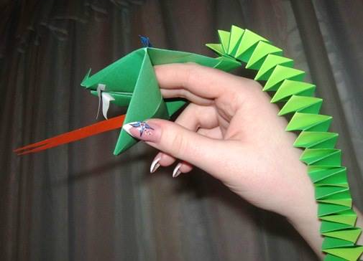
Ваша змейка может отдохнуть на полке, а можно и поиграть с ней. На следующей фотографии видно, как нужно держать змейку (для этого есть своего рода «кармашек»

Slide 12
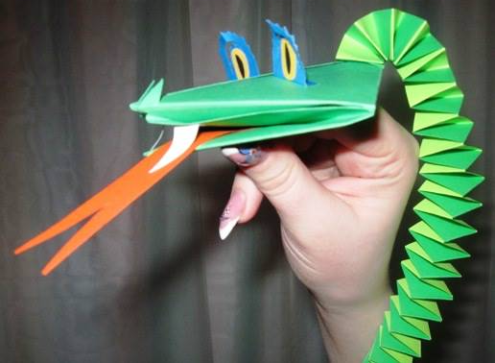
А вот на этой фотографии змейка задумалась (для этого нужно большим пальцем прикрыть ей рот).

Slide 13
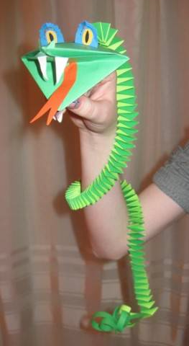
А теперь змейка удивленная (большой палец не удерживает нижнюю челюсть змейки и рот раскрывается у змейки).
Примечание: чтобы нижняя челюсть змейки «пружинила», хвост необходимо приклеивать к наименее плотной части головы, выполняя пункт 10 (см. выше), ваши пальцы почувствуют разницу в плотности углов.

Slide 14
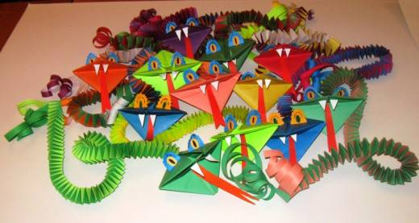
А это змейки одной группы ребят.

